Slide 1
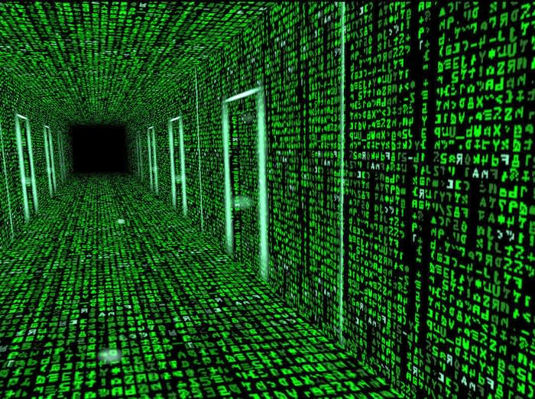
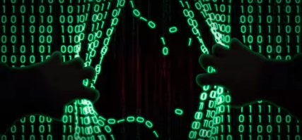
de
Computadores
4ª Geração
de
Computadores

Slide 2
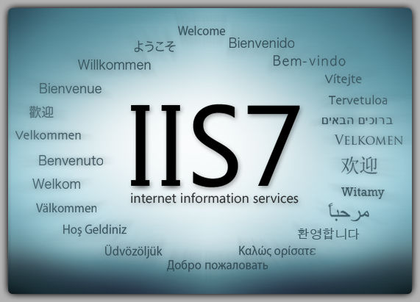
4ª Geração
de
Computadores

Slide 3
4ª Geração
de
Computadores

Slide 4
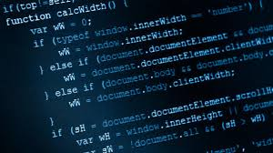
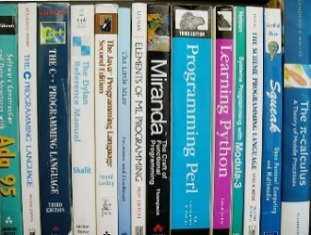
História da Computação – 4ª Geração de Computadores

Slide 5
História da Computação - Quarta Geração
de Computadores
1980 d.C.
Quarta Geração
1972 d.C.

Slide 6
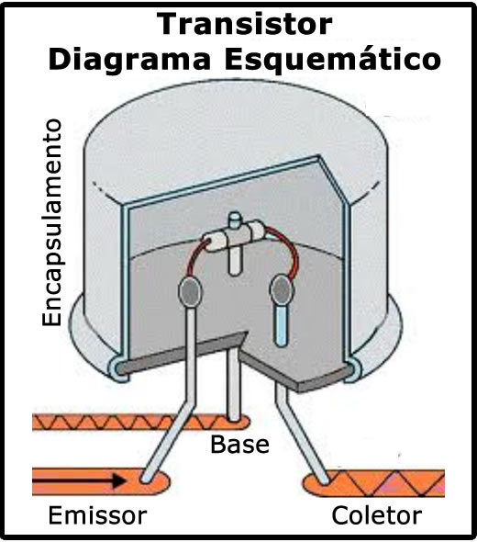
1
História da Computação - Quarta Geração
de Computadores
Na quarta geração, o transistor continuou a ser o dispositivo de construção elementar e o elemento mais signficativo da indústria da computação.

Slide 7
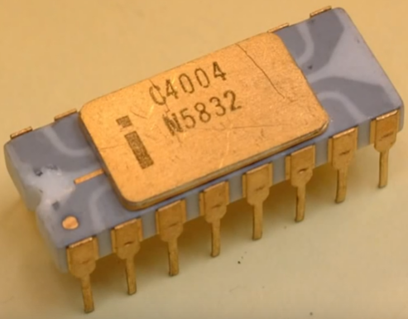
2
História da Computação - Quarta Geração
de Computadores
Mais o microprocessador
4004 é considerado o segundo elemento mais signficativo da indústria da computação, atrás apenas dos transitores que tornaram sua existência possível.

Slide 8
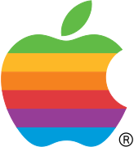

3
História da Computação - Quarta Geração
de Computadores
O que marcou esta geração foi:
1) aumento significativo na quantidade de transistores por circuito integrado (CI ou CHIP).
2) criação do microprocessador 4004.
Microprocessador 4004
3) criação da linguagem C em 1972.
4) Surgimento dos computadores pessoais:
criação do Altair 8800 em 1975.
5) Fundação da Microsoft em 1975
6) Fundação da Apple Computers INC em 1976

Slide 9
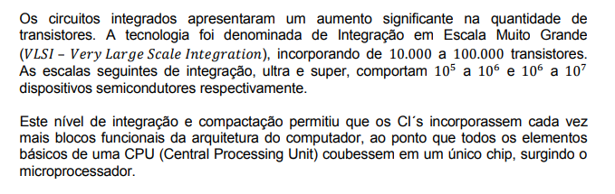
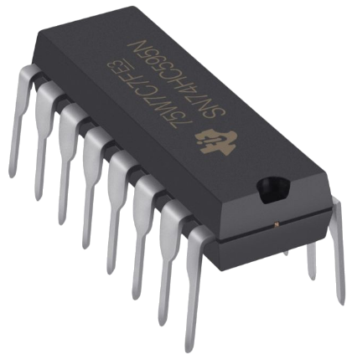
4
História da Computação - Quarta Geração
de Computadores
CI ou CHIP

Slide 10
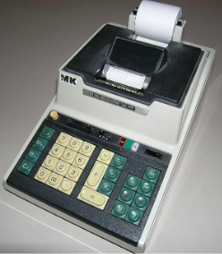
5
História da Computação - Quarta Geração
de Computadores
No dia 15 de novembro de 1971 a Intel anunciava, em uma revista dos Estados Unidos, um produto que mudaria o mundo: o 4004, primeiro microprocessador comercial da história.
Eles desenvolveram o 4004 para a empresa japonesa Busicom, que produzia calculadoras.
1ª Calculadora com o Microprocessador 4004
Microprocessador 4004

Slide 11
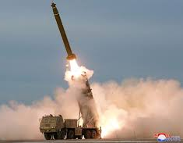
6
História da Computação - Quarta Geração
de Computadores
Em 1972 a Intel lançou o 8008, primeiro microprocessador de 8 bits, com barramento externo de 14 bits, capaz de endereçar 16 KB de memória e com clock de 0,8 MHz. Em 1974 saiu um novo
1ª Calculadora com o Microprocessador 4004
modelo, o 8080,
que ainda era de 8 bits, mas conseguia executar, com limitações, operações de 16 bits. Seu clock era de 2MHz e endereçava centenas de milhares de operações por segundo, até 64KB de memória. Seu objetivo inicial era controlar mísseis.
Lançamento de Míssel

Slide 12
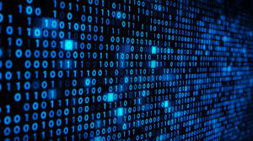
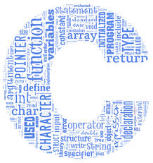
7
História da Computação - Quarta Geração
de Computadores
Em 1972 surge a primeira versão do C, criada por Dennis Ritchie nos laboratórios Bell para ser incluído nos softwares a serem distribuídos juntamente com o sistema operacional Unix do computador PDP-11, na equipe certificada por Ken Thompson. Por muitos anos, a sintaxe utilizada como padrão da linguagem C foi a fornecida com o UNIX versão 5.0 do Bell Labs.
Linguagem C

Slide 13

8
História da Computação - Quarta Geração
de Computadores
O Altair 8800 é um computador pessoal projetado em 1975, baseado na CPU Intel 8080.
Vendido originalmente como um kit através da revista norte-americana
ALTAIR - 8800
Popular Electronics, os projetistas pretendiam vender apenas algumas centenas de unidades, tendo ficado surpresos quando venderam 10 vezes mais que o previsto para o primeiro mês.

Slide 14
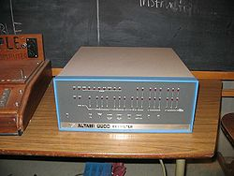
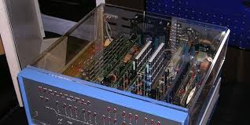
9
História da Computação - Quarta Geração
de Computadores
ALTAIR - 8800
Hoje o Altair é reconhecido como a fagulha que levou à revolução do computador pessoal nos anos seguintes: os barramentos de computador desenhados para o Altair se tornariam um padrão de fato na forma de barramento S-100 e a primeira linguagem de programação para a máquina foi o Altair BASIC, que conduziu à fundação da Microsoft.

Slide 15

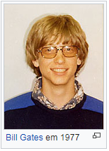
10
História da Computação - Quarta Geração
de Computadores
A Microsoft foi fundada em 1975 por Bill Gates e Paul Allen.
O primeiro produto desenvolvido pela empresa foi uma versão do interpretador BASIC, para o computador Altair 8800 da MITS.

Slide 16
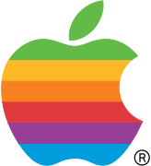
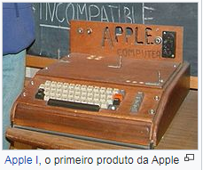
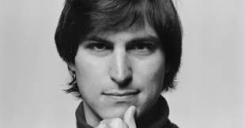
11
História da Computação - Quarta Geração
de Computadores
A Apple foi fundada por Steve Wozniak, Steve Jobs e Ronald Wayne com o nome de Apple Computers INC., em 1976, na Califórnia.

Slide 17
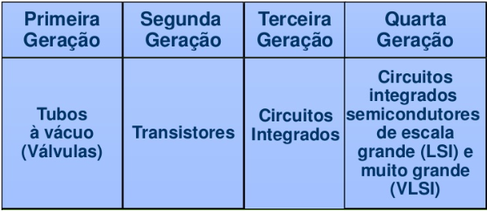
12
História da Computação - Quarta Geração
de Computadores
Resumo das gerações de computadores

Slide 18
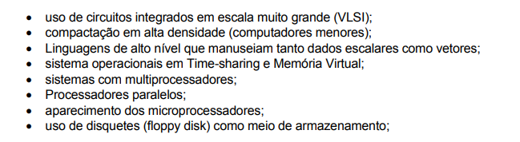
13
História da Computação - Quarta Geração
de Computadores
Resumo da Quarta Geração de Computadores

Slide 19
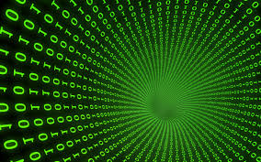
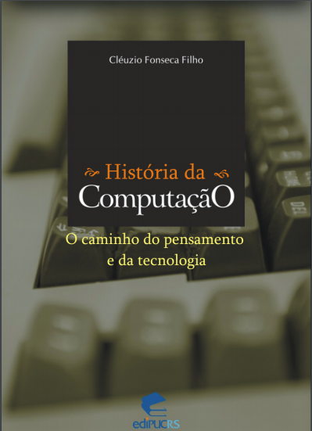
14
História da Computação - Quarta Geração
Destaca-se como fonte de consulta para aprofundamento dos temas aqui citados:
Tipo: Livro
Autor: Fonseca Filho, Cléuzio
http://www.pucrs.br/edipucrs/online/historiadacomputacao.pdf
Nome: HISTÓRIA DA COMPUTAÇÃO: O CAMINHO DO PENSAMENTO E DA TECNOLOGIA

Slide 20
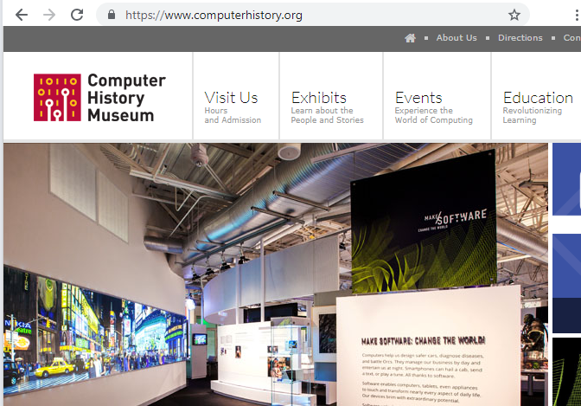
15
História da Computação - Quarta Geração
Destaca-se como fonte de consulta para aprofundamento dos temas aqui citados:
Tipo: Site
https://www.computerhistory.org/

Slide 21
FIM

Slide 22
de
Computadores
FIM

